Slide 1
۷۱ درصد جمعیت لرستان میانسال است
بسم الله الرحمن الرحیم

Slide 2

۷۱ درصد جمعیت این استان میانسال هستند
مدیر کل ثبت احوال استان لرستان گفت: ۷۱ درصد جمعیت این استان میانسال هستند
وی جمعیت صفر تا ۱۴ سال استان لرستان را طبق نظر کارشناسان ۴۱۳ هزار و ۳۷۶ نفر عنوان کرد و گفت: با این اوصاف ۲۳.۶ درصد جمعیت لرستان در این نرم سنی قرار دارند.

Slide 3
۷۱ درصد جمعیت این استان میانسال هستند
در حال حاضر یک میلیون و ۲۴۶ هزار نفر از جمعیت استان میانسال- سنی ۱۵ تا ۶۴ سال- هستند.
مدیر کل ثبت احوال لرستان با بیان اینکه جمعیت کشور در سرشماری سال ۹۰ بیش از ۷۵ میلیون نفر بوده است تصریح کرد: همچنین جمعیت استان لرستان بر اساس این سرشماری یک میلیون و ۷۵۰ هزار نفر است.

Slide 4
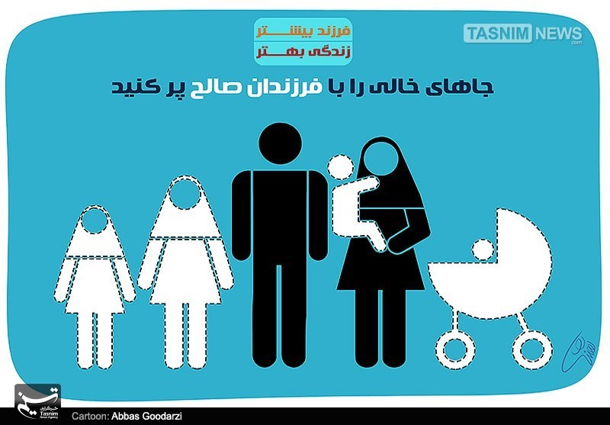
لرستان استان پیری است =لرستان در حال نابودی
وی همچنین جمعیت بالای ۶۵ سال لرستان را ۹۶ هزار نفر عنوان کرد و گفت: این نرم سنی در قالب جمعیت پیر استان محسوب می شود.
دریکوند با بیان اینکه با این اوصاف ۲.۳ درصد کل جمعیت کشور مربوط به استان لرستان است ادامه داد: لرستان از نظر جمعیت در کشور در رتبه ۱۶ قرار دارد.

Slide 5
لرستان رشد نزدیک به صفر =نرخ جایگزینی حداقل است2،1
وی با بیان اینکه درصد نرخ رشد جمعیت کشور بر اساس این سرشماری ۱.۲۹ بوده است ادامه داد: این در حالیست که درصد نرخ رشد جمعیت در لرستان ۴۴ صدم درصد و به نیم درصد هم نرسیده است.

Slide 6
مدیر کل ثبت احوال لرستان با بیان اینکه بر اساس سرشماری سال ۶۵ جمعیت استان لرستان یک میلیون و ۳۶۰ هزار نفر بوده است تصریح کرد: متوسط نرخ رشد سالانه جمعیت لرستان در این سرشماری ۳.۸۸ درصد عنوان شده است.

Slide 7
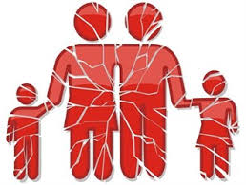
میر دریکوند همچنین جمعیت لرستان را در سرشماری سال ۷۵ حدود یک میلیون و ۵۸۰ هزار نفر عنوان کرد و گفت: در قالب این سرشماری متوسط نرخ رشد جمعیت در لرستان ۱.۴۹ درصد بوده است.
وی با بیان اینکه بر اساس سرشماری سال ۸۵ نیز جمعیت لرستان یک میلیون و ۷۱۰ هزار نفر بوده است افزود: متوسط نرخ رشد جمعیت در این سرشماری نیز ۸۵ صدم درصد اعلام شده است.

Slide 8
مدیر کل ثبت احوال لرستان بیان داشت: جمعیت استان لرستان بر اساس سرشماری سال ۹۰ حدود یک میلیون و ۷۵۰ هزار نفر بوده و متوسط نرخ رشد جمعیت نیز ۴۴ صدم درصد بوده است.
http://www.mehrnews.com/news/2419144/%DB%B7%DB%B1-%D8%AF%D8%B1%D8%B5%D8%AF-%D8%AC%D9%85%D8%B9%DB%8C%D8%AA-%D9%84%D8%B1%D8%B3%D8%AA%D8%A7%D9%86-%D9%85%DB%8C%D8%A7%D9%86%D8%B3%D8%A7%D9%84-%D8%A7%D8%B3%D8%AA

Slide 9
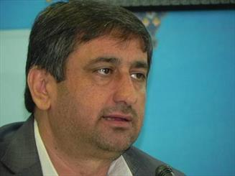
کاهش نرخ رشد جمعیت در لرستان
معاون سیاسی امنیتی استانداری لرستان شاهرخی ، وی با اشاره به کاهش نرخ رشد جمعیت استان لرستان از سال ۶۵ تا کنون بیان داشت:
جای تاسف دارد که جمعیت ما از سال ۶۵ تا امروز از سه درصد رشد به ۴۴ صدم درصد رسیده است.

Slide 10
کاهش نرخ رشد جمعیت یک زنگ خطر در لرستان است
معاون سیاسی امنیتی استانداری لرستان با بیان اینکه این کاهش نرخ رشد جمعیت یک زنگ خطر در استان است تصریح کرد: اینکه نرخ رشد جمعیت لرستان به صدم درصد رسیده وظیفه ما مسئولین را برای ارتقا آن سنگین تر کرده است.

Slide 11
معاون سیاسی امنیتی استانداری لرستان با تاکید بر ضرورت رفع موانع ازدواج جوانان در استان لرستان تصریح کرد: مدیریت ارشد استان همواره در راس برنامه های خود موضوع جذب سرمایه گذار، دعوت از ایرانیان مقیم خارج کشور برای سرمایه گذاری و ... در راستای کاهش نرخ بیکاری به خصوص در بین جوانان را قرار داده است.
http://www.mehrnews.com/news/2419156/%DA%A9%D8%A7%D9%87%D8%B4-%D9%86%D8%B1%D8%AE-%D8%B1%D8%B4%D8%AF-%D8%AC%D9%85%D8%B9%DB%8C%D8%AA-%D8%AF%D8%B1-%D9%84%D8%B1%D8%B3%D8%AA%D8%A7%D9%86-%D9%87%D9%85%D9%87-%D8%B4%D9%87%D8%B1%D8%B3%D8%AA%D8%A7%D9%86%D9%87%D8%A7-%D9%85%D8%AC%D9%87%D8%B2-%D8%A8%D9%87-%D9%BE%D8%A7%DB%8C%DA%AF%D8%A7%D9%87-%D9%81%D9%88%D8%B1%DB%8C%D8%AA

